Slide 1

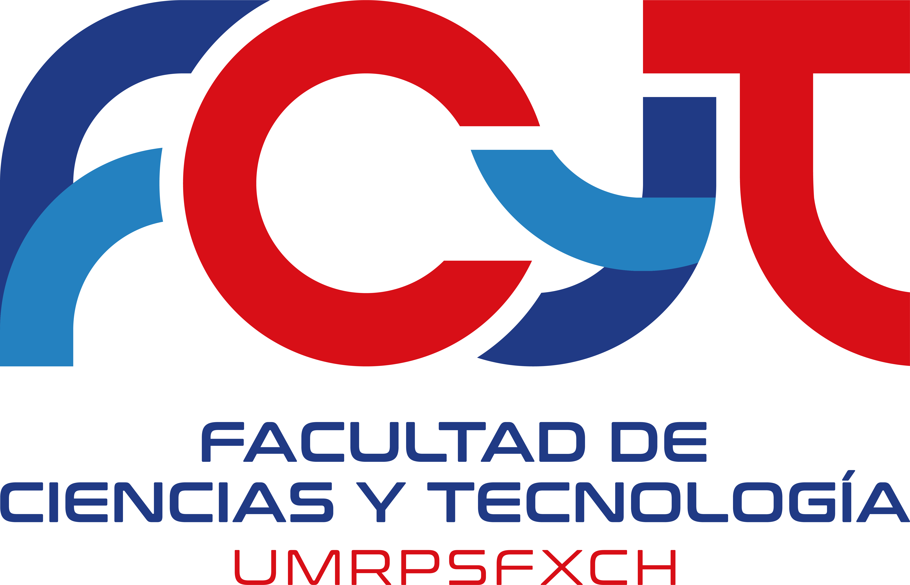
Control por Gestos Basado en Visión Artificial
Univ.: Miguel Angel Choque Garcia

Slide 2
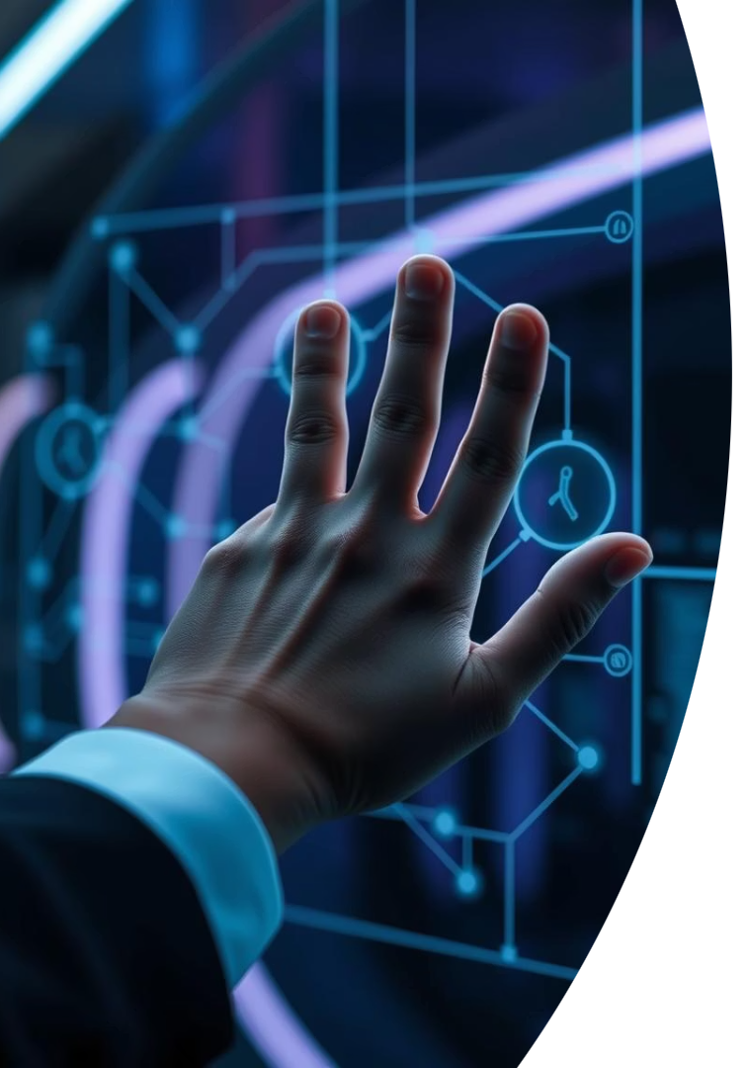
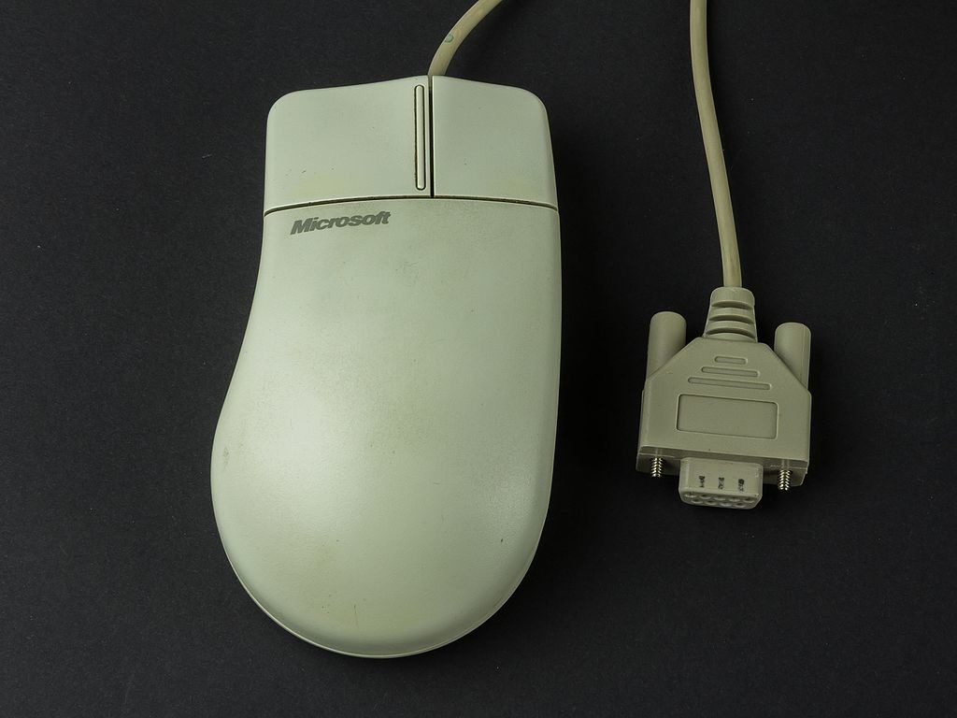
Control por Gestos Basado en Visión Artificial
La inteligencia artificial puede transformar la forma en que interactuamos con nuestros dispositivos, mejorando la usabilidad y la accesibilidad en diversos entornos.

Slide 3
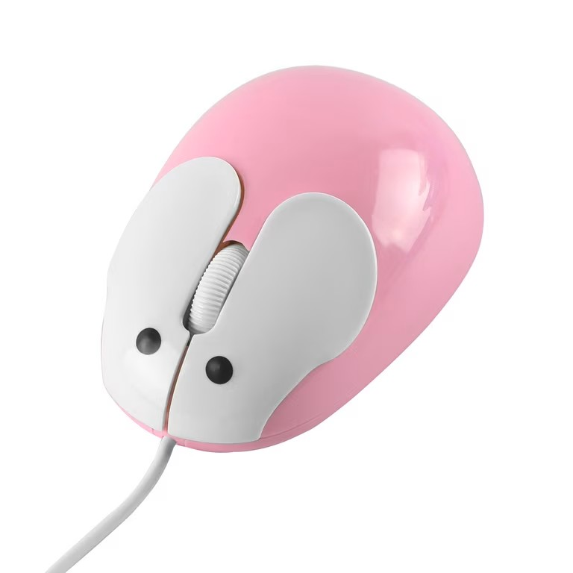
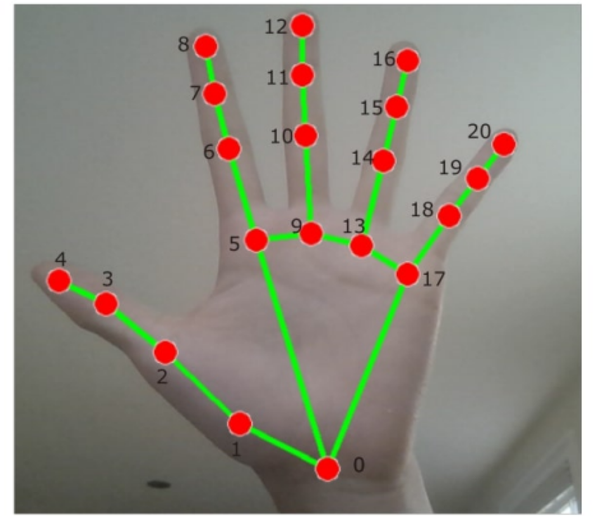
Evolución de la Interacción Humano-Computadora
Métodos Tradicionales
Control por Gestos
Los teclados y ratones, aunque comunes, tienen limitaciones en adaptabilidad y movilidad, especialmente en entornos donde los periféricos físicos no son prácticos.
Una solución innovadora que permite interactuar con dispositivos sin hardware adicional, beneficiando a quienes buscan una experiencia libre de dispositivos físicos.

Slide 4
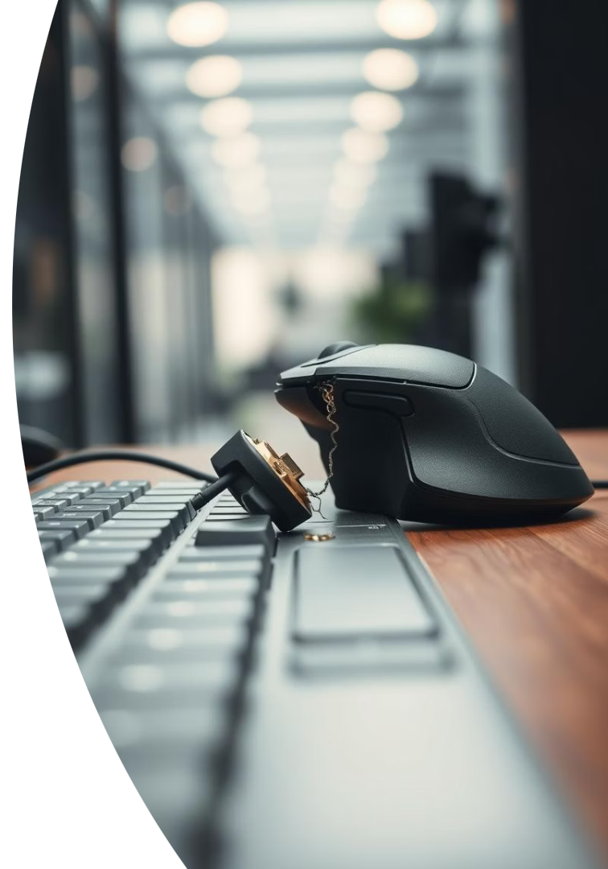
Problemática
Dependencia de Hardware Físico
Costos y Accesibilidad
Las soluciones de control por gestos a menudo requieren hardware especializado y costoso, como cámaras de profundidad o sensores infrarrojos, limitando su adopción masiva.
Los teclados y ratones limitan la portabilidad y adaptabilidad, dificultando la interacción en espacios y situaciones especificas.
Fragmentación del Mercado
La falta de estandarización en el desarrollo de sistemas de gestos complica su integración en entornos cotidianos, con cada solución teniendo sus propias limitaciones.

Slide 5
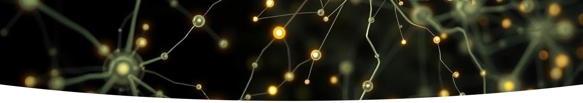



Fundamentos:
Vision Transformer (ViT)
Dataset HaGRID
MediaPipe Hands
Modelo base ViT preentrenado en ImageNet y ajustado al dataset HaGRID, que contiene más de 550,000 imágenes de gestos.
Complementa el modelo al detectar 21 puntos clave por mano, proporcionando coordenadas para mapear gestos a acciones.
Arquitectura basada en mecanismos de atención que divide imágenes en parches para procesar secuencias de características, capturando relaciones globales con alta eficacia.

Slide 6


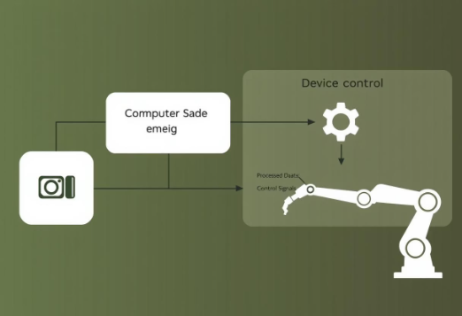

Metodología y Herramientas
Recolección de Datos
Arquitectura del Software
Utilización del dataset HaGRID, con más de 550,000 imágenes etiquetadas de gestos de manos en diversos escenarios.
Dos módulos principales: Visión Artificial (OpenCV 4.8, MediaPipe Hands, ViTForImageClassification) y Control de Dispositivo (PyAutoGUI).
Se aplicaron técnicas de preprocesamiento para mejorar la capacidad de generalización del modelo.

Slide 7
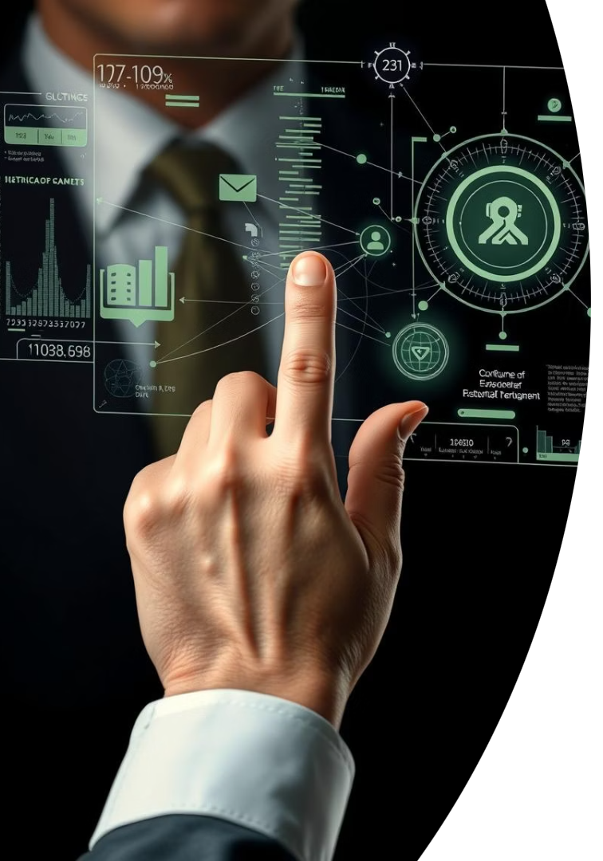




Técnicas y Aplicación en el Proyecto
Vision Transformer (ViT)
Clasifica gestos de la mano con alta precisión, siendo la base del sistema de reconocimiento.
Seguimiento de Objetos (OpenCV)
Captura y procesa video en tiempo real, permitiendo el seguimiento de manos y movimientos, y convirtiendo posiciones a coordenadas de pantalla.
Detección de Puntos Clave con MediaPipe
Detecta 21 puntos clave por mano en tiempo real, esenciales para mapear movimientos a acciones del cursor.
Modelos Preentrenados (PyAutoGUI)
ViT ajustado mediante transfer learning al dataset HaGRID, detecta gestos y los convierte en comandos del sistema operativo para control de cursor, clics y desplazamiento.

Slide 8
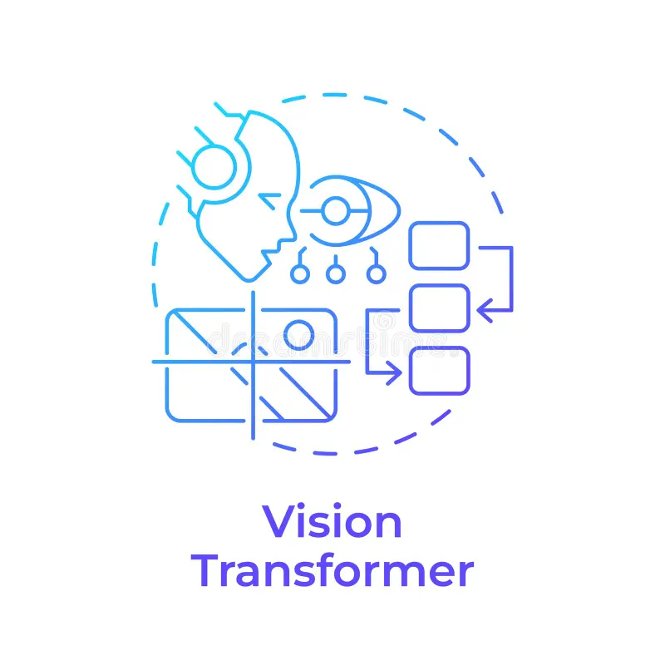
Detección en tiempo real

Slide 9
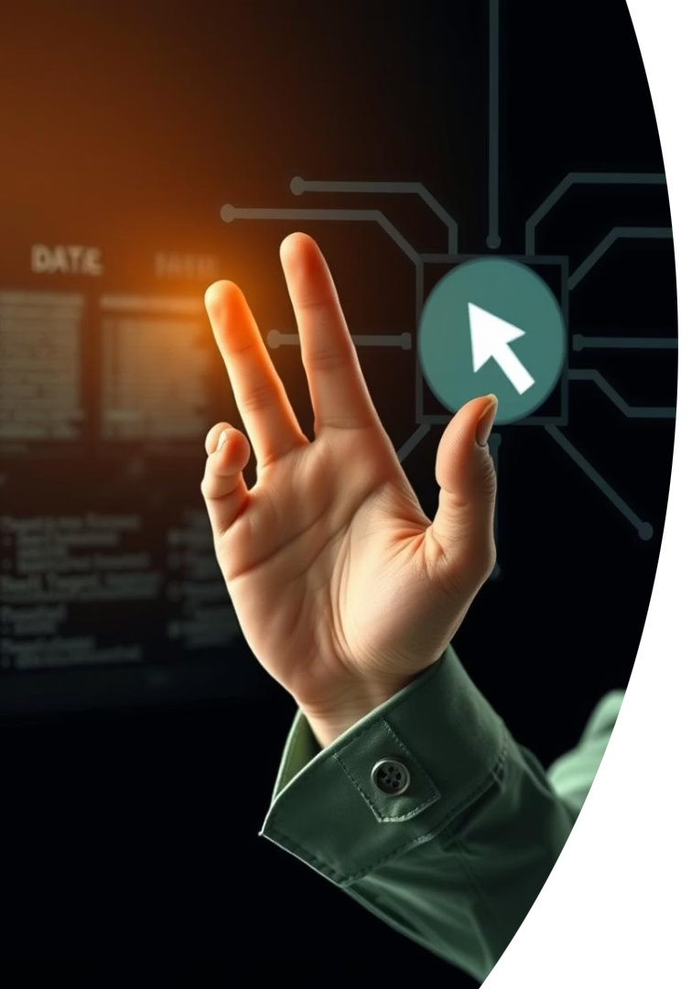
Demostración

